Slide 1

Tento vzdělávací materiál vznikl v rámci projektu EU – peníze školám
Název projektu : Objevujeme svět kolem nás
Reg. číslo projektu: CZ.1.07/1.4.00/21.2040

Slide 2
Tvorba webu
Ankety ☺

Slide 3
Jenže někdo má radši pejska.
A co si myslí ostatní? Snadno zjistíš anketou!
Nejlepší ze všech zvířátek je kočka. To ví přeci každý!!!.

Slide 4
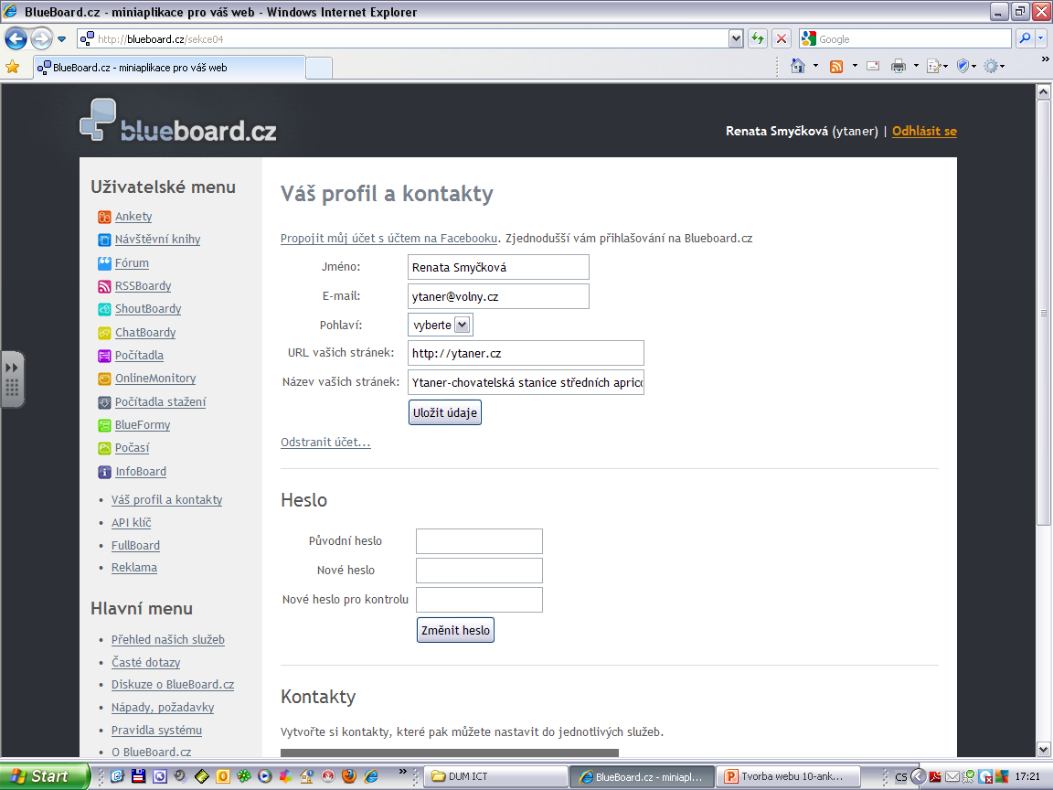
Vracíme se na nám známý web blueboard.cz
Tentokrát zvolíme záložku ANKETY

Slide 5
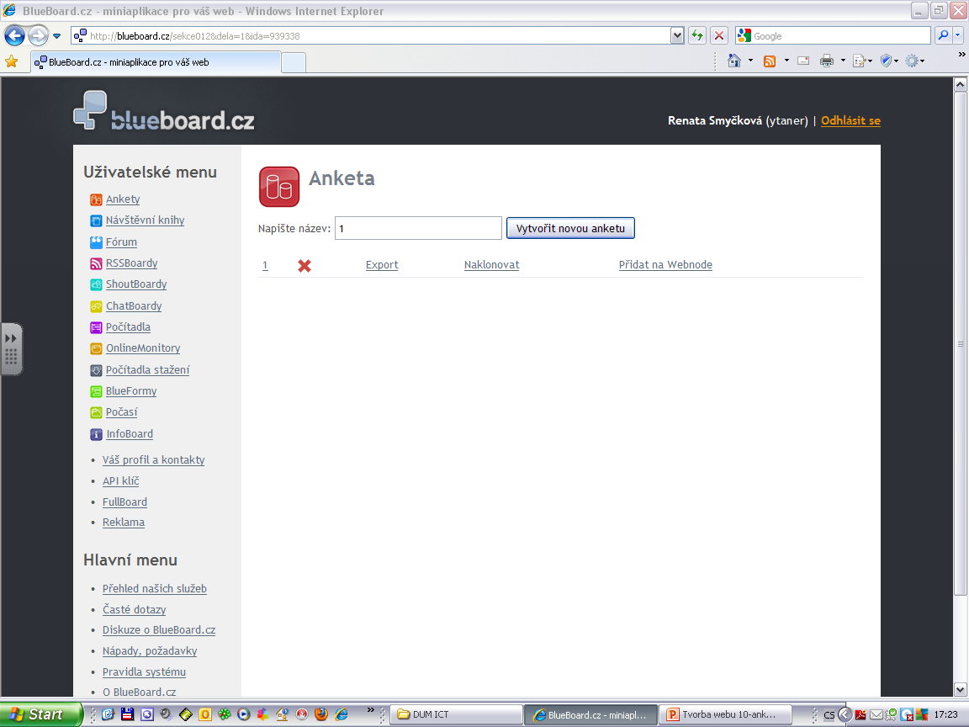
vytvoříme – název zcela libovolný (třeba 1) a otevřeme

Slide 6
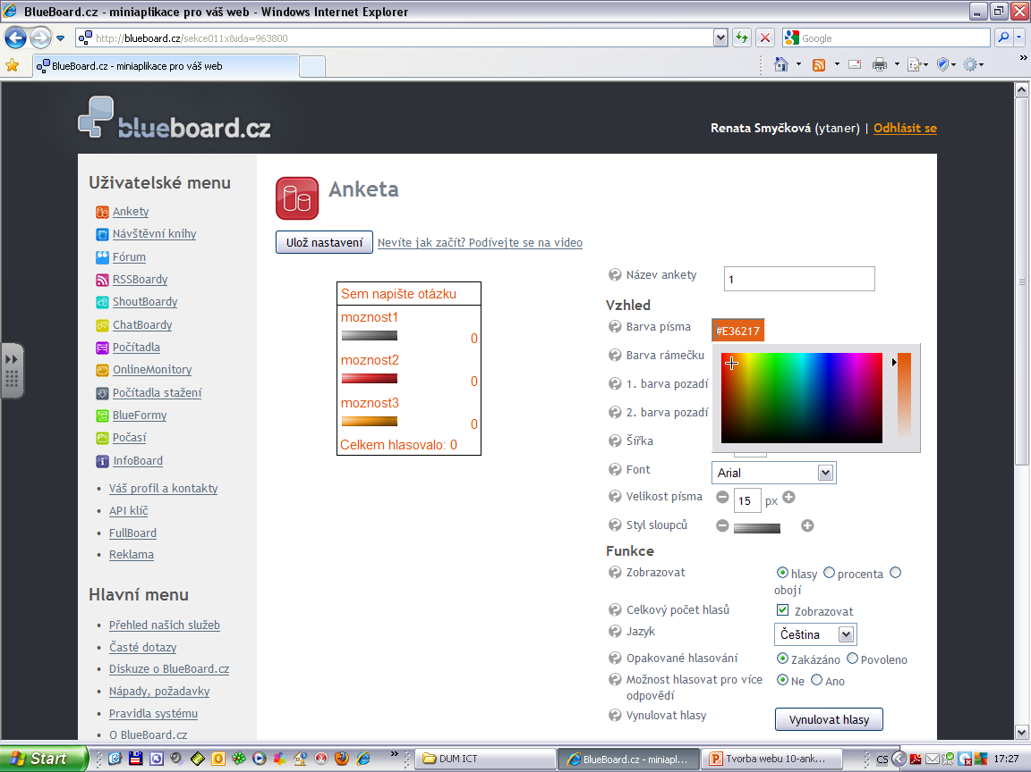
Upravíme podle našeho vkusu: barva písma, pozadí, šířka, styl..

Slide 7
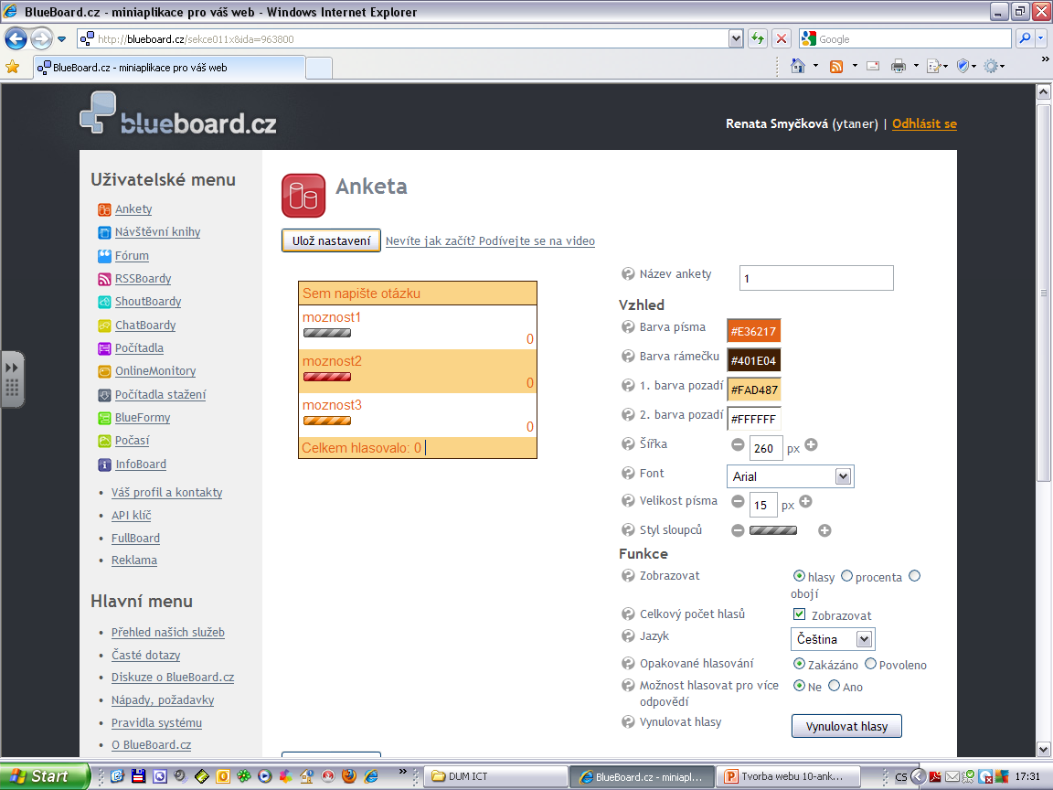
Po vybrání všech možností nastavení uložíme

Slide 8
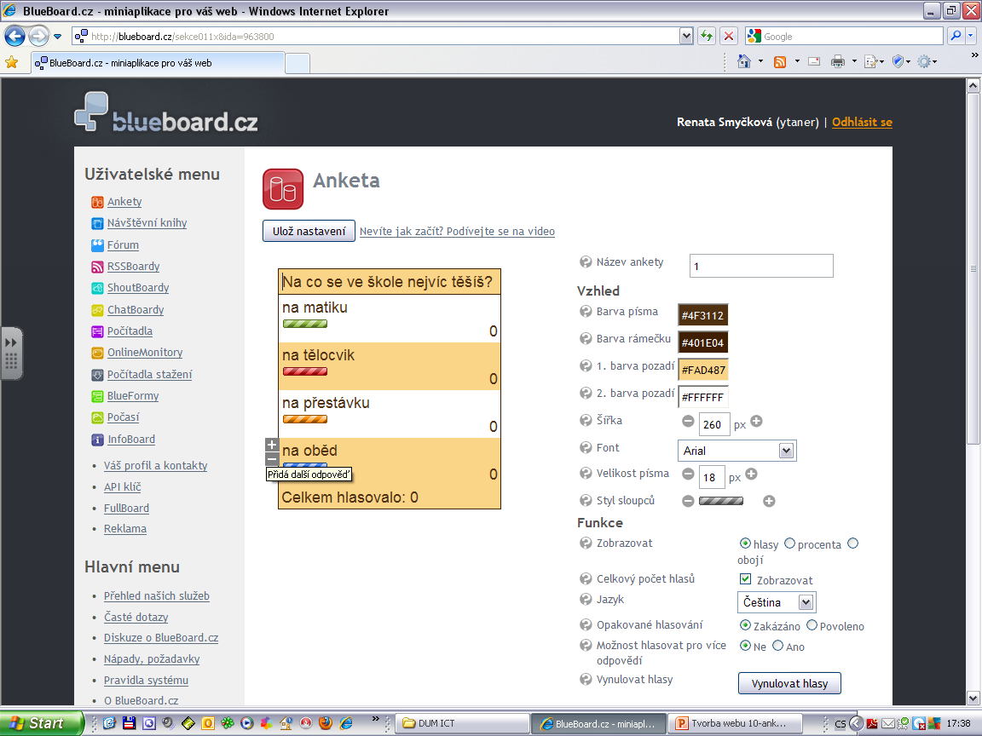
Teď je řada na anketní otázku a možnosti odpovědí (jejich počet může být i vyšší – přidáme kliknutím na „+“ v nabídce

Slide 9
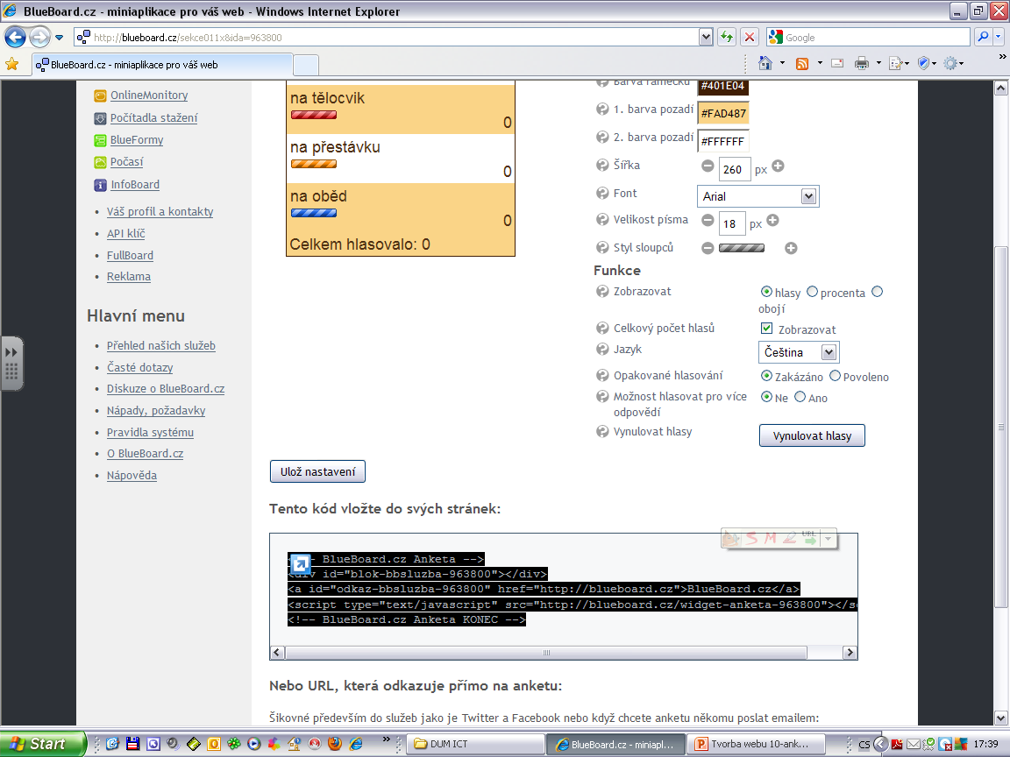
Nastavení uložíme a zkopírujeme HTML kód

Slide 10
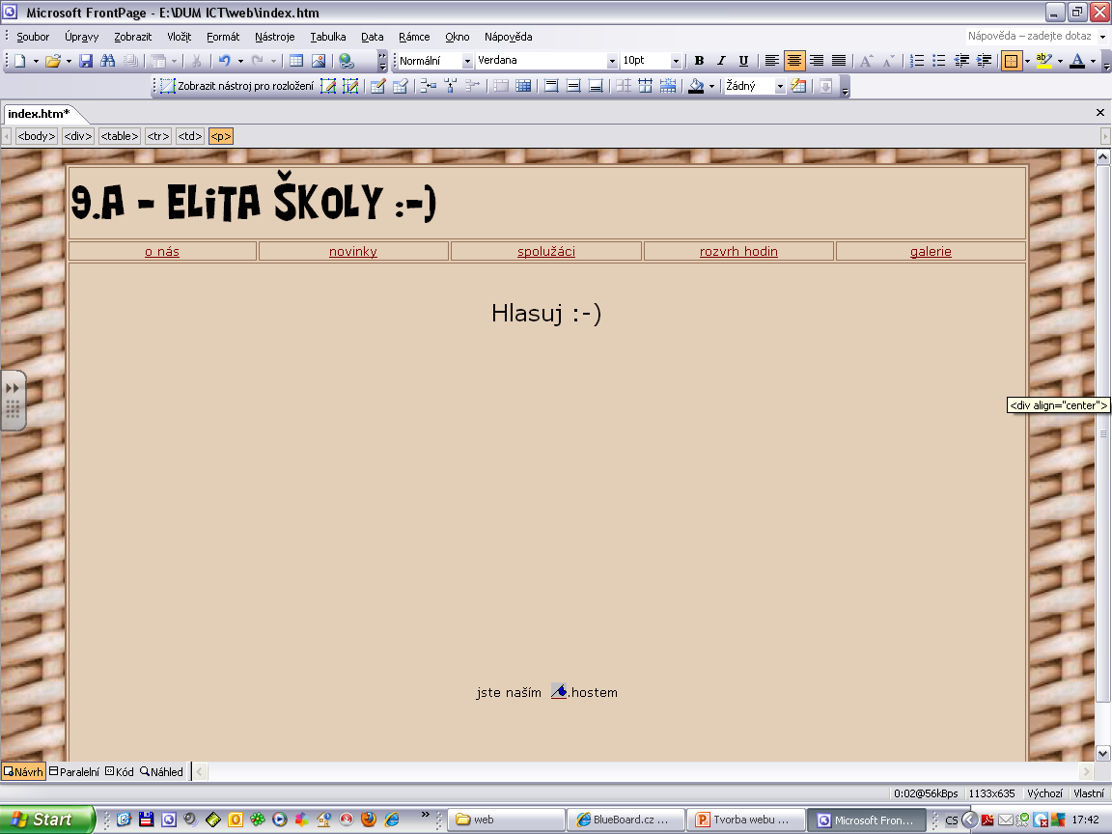
Na vybrané stránce nejdříve kurzorem označíme vhodnou pozici

Slide 11
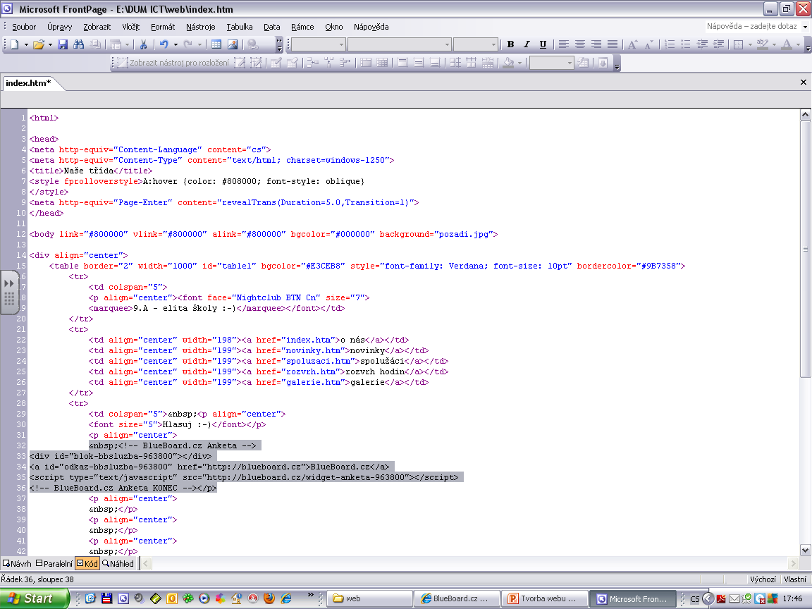
Zobrazíme HTML kód a vložíme

Slide 12
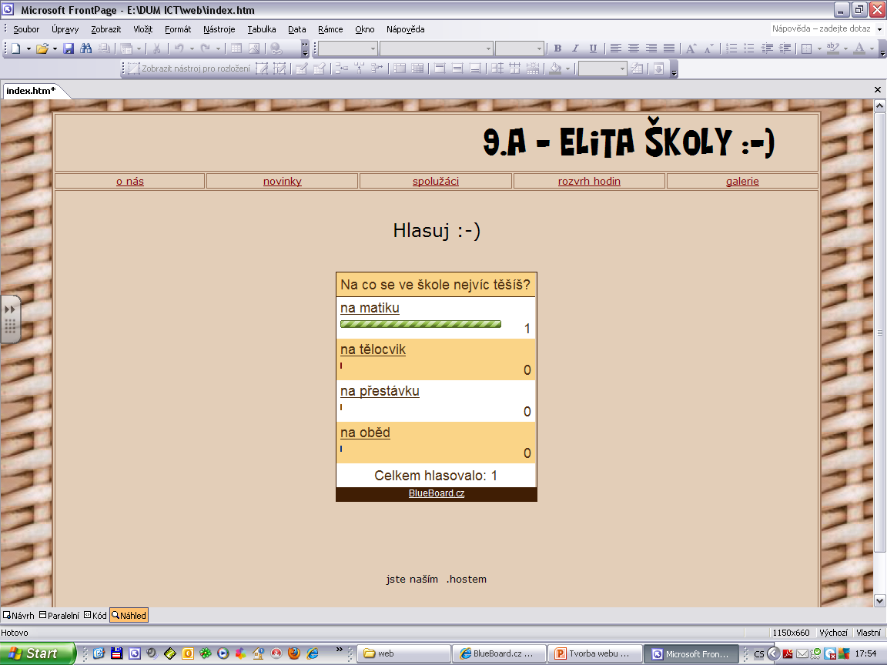
A výsledek? Můžete se dát do hlasování

Slide 13
Někdo snad pochyboval o výsledku ankety?
☺ ☺ ☺

Slide 14
Název projektu : Objevujeme svět kolem nás
Reg. číslo projektu: CZ.1.07/1.4.00/21.2040
Autor : Renata Smyčková, ZŠ a MŠ Nová, Ústí n. L.
Období vytvoření výukového materiálu : leden 2012
Vzdělávací obor : Informatika - 9. ročník
Anotace: Prezentace pomáhá při tvorbě jednoduchého webu třídy, sportovního kroužku, Školního parlamentu a školního časopisu
Očekávaný výstup: žák využívá miniaplikací dosažitelných na webu blueboard
Jazyk: Čeština

